Slide 1
Inženjerska ekonomija
Prof. dr Ivan Mihajlović
imihajlovic@mas.bg.ac.rs
kabinet: 401

Slide 2
Sadržaj predmeta
Osnovni pojmovi mikro i makro ekonomije
Proizvodnja i proizvodni faktori
Troškovi proizvodnje
Tražnja i ponuda
Sistem ekonomskih odnosa sa inostranstvom
Koncept “održivog razvoja”
Tehnološke promene, tranzicija i globalizacija

Slide 3
Sadržaj predmeta
Osnovni pojmovi mikro i makro ekonomije
Proizvodnja i proizvodni faktori
Troškovi proizvodnje
Tražnja i ponuda
Sistem ekonomskih odnosa sa inostranstvom
Koncept “održivog razvoja”
Tehnološke promene, tranzicija i globalizacija

Slide 4
Ponuda i tražnja
Svakodnevno odvijanje proizvodnje se oslanja na aktivnosti sistema za planiranje proizvodnje i kontrolu (PP&C).
Osnovna svrha (PP&C) je da obezbedi efikasni tok proizvodnje i da su konačni proizvodi u svakom pogledu izrađeni prema potrebama tržišta.
TRŽIŠTE
U tom smislu, proizvodnja mora organizovati svoje resurse tako da su oni dostupni:
  U odgovarajućoj količini
  Na odgovarajućem nivou kvaliteta
  U odgovarajućem vremenu

Slide 5
Ponuda i tražnja
Da bi se ostvarili navedeni ciljevi moraju se uzeti u obzir sledeća dva elementa:
      Prvi element sudostupni resursi kao što su: radna snaga, mašine, meterijal, itd – koji definišu potencijalnu ponudu PPS-a.
      Drugi element su opšti i specifični zahtevi stvarnih i potencijalnih kupaca, koji definišu potražnju, odnosno tražnju.
Ponuda i tražnja se moraju posmatrati kao dinamički aspekti samog procesa proizvodnje, te samim time vreme igra značajnu ulogu u procesima planiranja i kontrole proizvodnih operacija PPS-a.

Slide 6
Ponuda i tražnja
Odnos ponude i tražnje su bitni i kod pojave konkurencije na tržištu
Količina ukupnih raspoloživih proizvoda na svetskom tržištu (ponuda) znatno je veća od realne potrebe potrošača (tražnja), te se samim time javlja konkurencija.
Adekvatna produktivnost i koncept upravljnja troškovima predstavljaju važan način poboljšanja konkurentskog položaja kompanije.

Slide 7
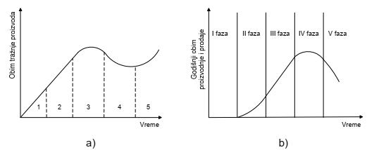
Ponuda i tražnja
1. Uvođenje
2. Rast
3. Zrelost/Stagnacija
4. Opadanje
5. Regeneracija
1. Razvoj proizvoda
2. Uvođenje
3. Rast
4. Zrelost/opadanje
5. Povlačenje ili zamena proizvoda
a)
b)
Kriva životnog veka proizvoda (a) iz ugla tražnje za proizvodnom (b) iz ugla ponude proizvoda

Slide 8
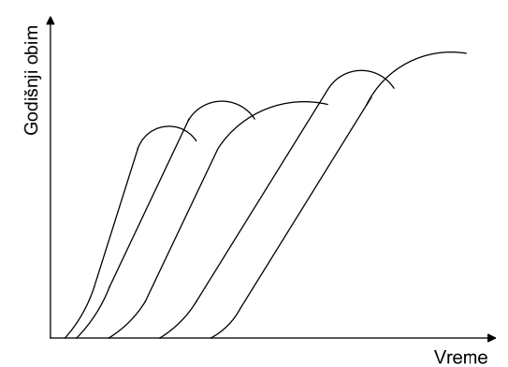
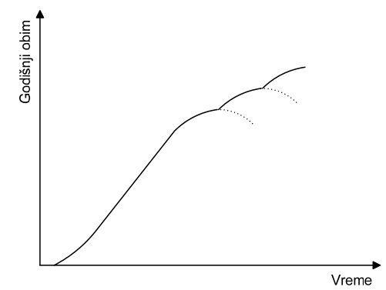
Ponuda i tražnja
Modifikacija performansi proizvoda i njegova ponovna tražnja-kroz novu generaciju istog proizvoda
Blagovremeno uvođenje novih proizvoda koji će zameniti postojeće, nakon prestanka tražnje
Ikarov paradoks u kontekstu uticaja razvoja IT na efikasnost zaposlenih – paradosk informatičke tehnologije

Slide 9
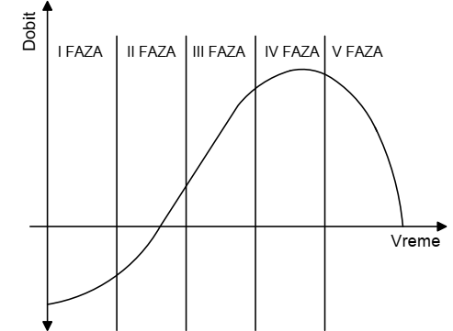
Ostvarena dobit od proizvoda tokom prisustva na tržištu
I FAZA- nema dobiti, tu se troše investiciona sredstva na razvoj novog proizvoda;
II FAZA - nakon uvođenja, dolazi do stvaranja dobiti ukoliko raste tražnja za proizvodom;
III FAZA - stabilan rast dobitii (u ovoj fazi razmišljati o modifikaciji postojećeg ili uvođenju novih proizvoda)
IV FAZA - zrelost proizvoda koja prethodi povlačenju ili zameni
V FAZA - povlačenje ili zamena proizvoda sa tržišta
TROŠKOVI ŽIVOTNOG CIKLUSA

Slide 10
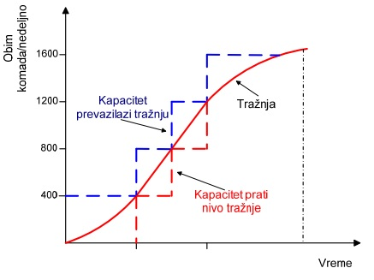
Ponuda i tražnja
PPS treba da usaglasi portfolio svojih proizvoda sa dinamikom tražnje - odnosno potrebama tržišta
Ponuda PPS-a je zavisna od raspoloživih resursa, odnosno proizvodnih kapaciteta (interna ograničenja), ali je u velikoj meri i u fuknciji tražnje (eksterna ograničenja)

Slide 11
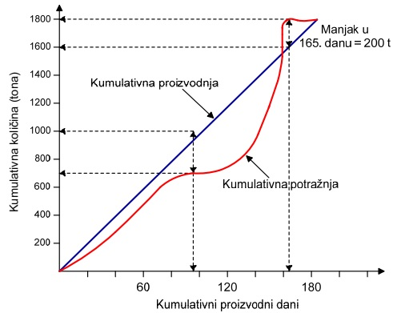
Ponuda i tražnja

Slide 12
Ponuda i tražnja
Praćenje tražnje
Kontrola tražnje
Kreiranje tražnje
Marketing kao operativna aktivnost
Marketing kao aktivnost istraživanja tržišta

Slide 13
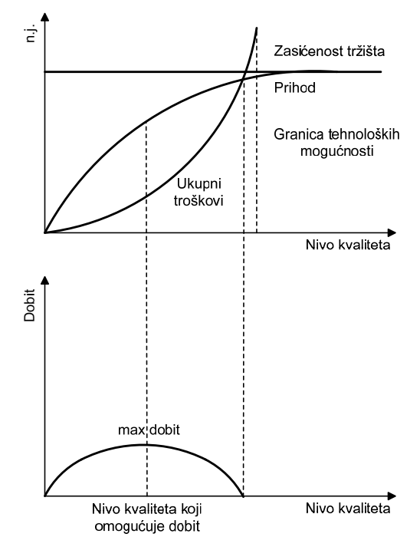
Međuzavisnost tražnje, cene i kvaliteta
maksimalni nivo tražnje
Dobit/Profit je u funkciji prodajne cene (prihoda), troškova proizvodnje ali i kvaliteta proizvoda

Slide 14
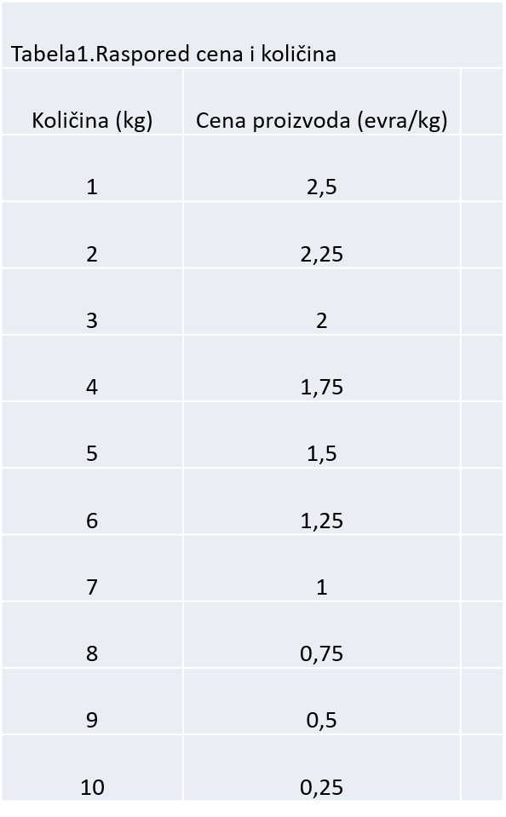
Međuzavisnost tražnje i cene
Graf 1. Individualna linija tražnje (1) na tržištu 1
TRAŽNJA ZA PROIZVODOM (1)
Količina proizvoda koja se može prodati na tržištu u funkciji od cene
Način određivanje cene proizvoda
Kupovna moć potrošača/segmentacija tržišta
Konkurencija
Kvalitet proizvoda

Slide 15
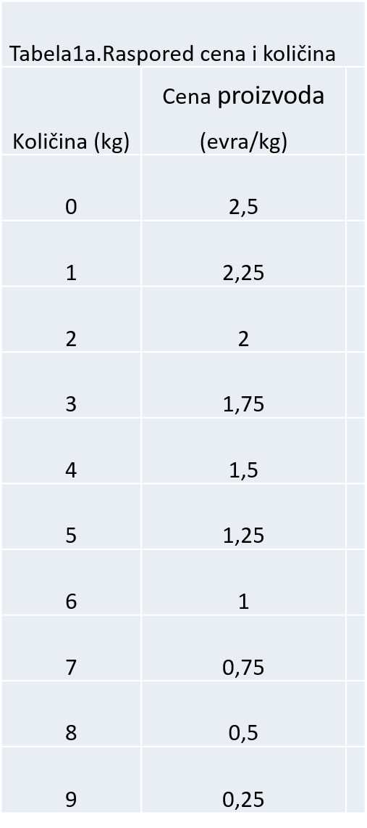
Tražnja
Graf 1a. Individualna linija tražnje (2) na tržištu 2
TRAŽNJA ZA PROIZVODOM (2)

Slide 16
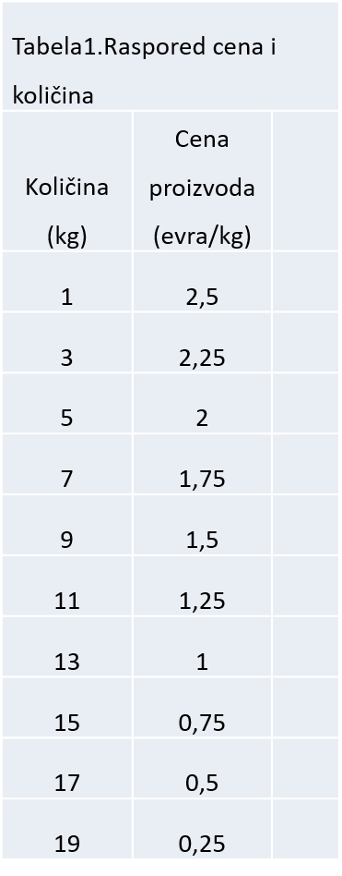
Tržišna linija tražnje za proizvodom
GRAF. 2. Tržišna linija tražnje za proizvodom (agregatna tražnja)
TRAŽNJA ZA PROIZVODOM

Slide 17
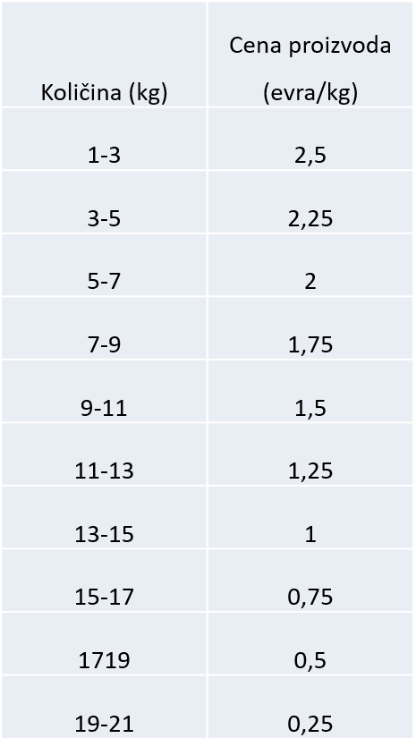
Promena linije tražnje
Graf.3. Promena linije tražnje
TRAŽNJA ZA PROIZVODOM

Slide 18
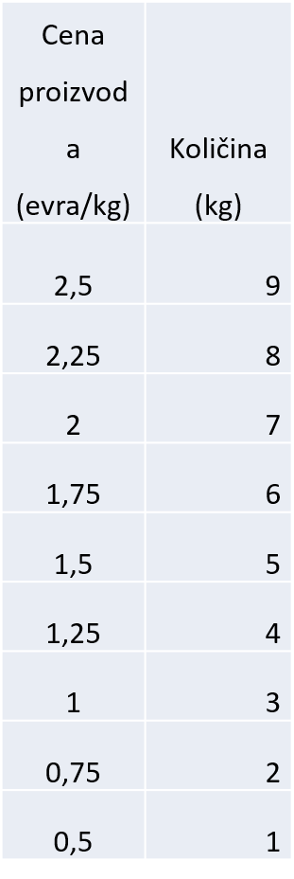
Ponuda
Graf 4. Linija ponude proizvoda
PONUDA PROIZVODA

Slide 19
Promena krive ponude
Cena proizvoda (evra/kg) | Količina (kg)
2,5 | 9-11
2,25 | 8-10
2 | 7-9
1,75 | 6-8
1,5 | 5-7
1,25 | 4-6
1 | 3-5
0,75 | 2-4
0,5 | 1-3
Graf 5. Promena linije ponude
PROMENA PONUDE PROIZVODA

Slide 20
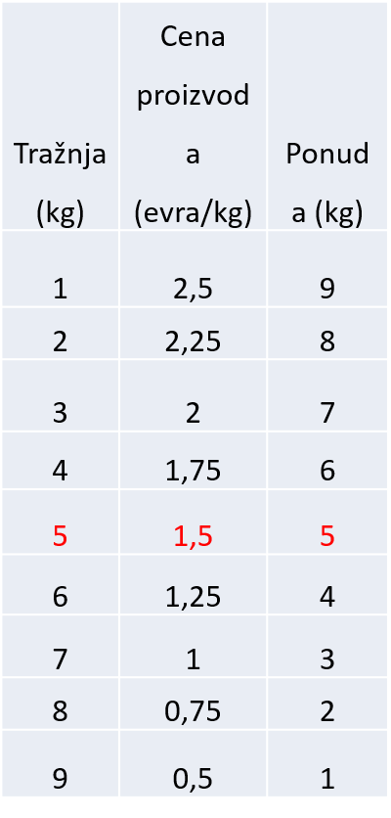
Tržišna ravnoteža
Graf 6. Ravnoteža ponude i tražnje

Slide 21
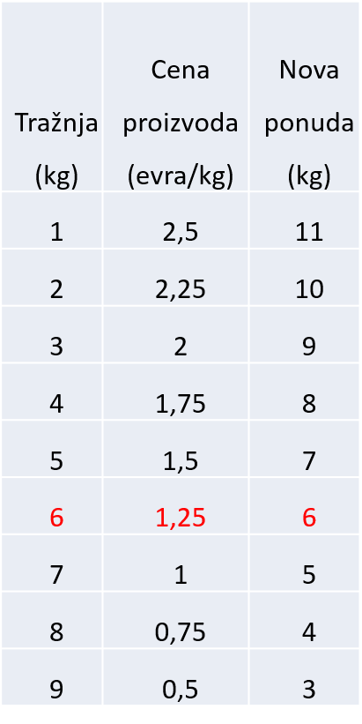
Povećanje ponude i nova ravnoteža
Graf 7. Povećanje ponude i nova ravnoteža

Slide 22
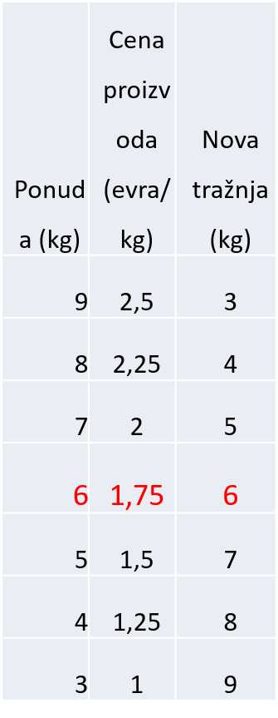
Povećanje tražnje i nova ravnoteža
Graf. 8. Povećanje tražnje i nova ravnoteža

Slide 23

Elastičnost tražnje i ponude
gde su
koeficijent cenovne elastičnosti,
promene tražene količine i cene, a
početni nivoi cene i količine.

Slide 24
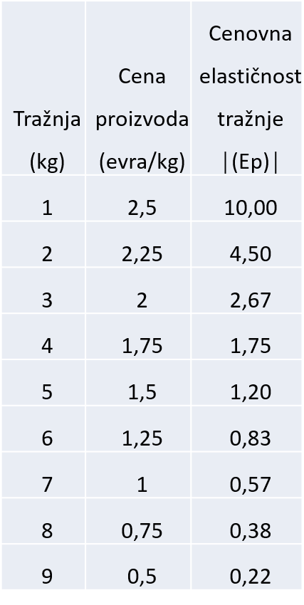
Elastičnost tražnje i ponude
Graf 9. Cenovna elastičnsot tražnje

Slide 25
Lučna cenovna elastičnost tražnje

Slide 26

Dohodovna elastičnost tražnje

Slide 27

Lučna dohodovna elastičnost tražnje

Slide 28

Ukrštena cenovna elastičnost tražnje

Slide 29

Koeficijent ukrštene lučne cenovne elastičnosti tražnje

Slide 30
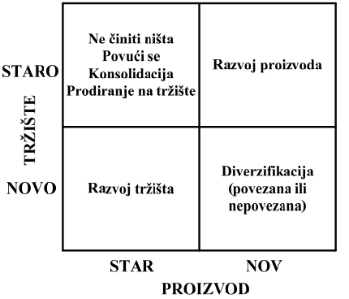
Usaglašavanje ponude sa potrebama tržišta
Ansoff matrica

